Slide 1
실험 5. SWITCH와 KEYPAD 사용하기, 부저 울리기 (1/2)

Slide 2
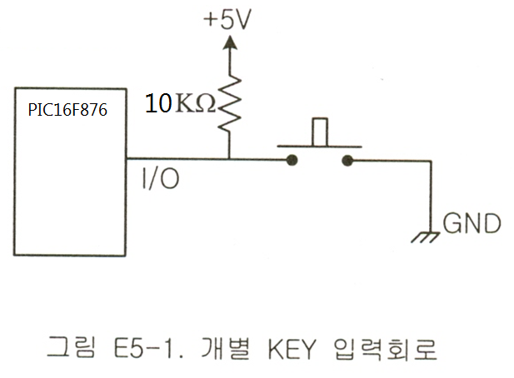
개별 스위치 읽기

Slide 3
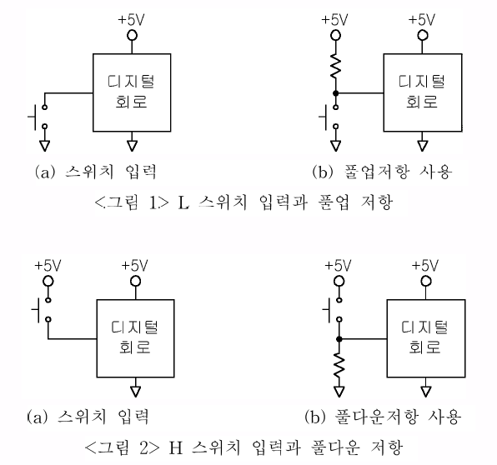
입력단 회로에서의 풀업/풀다운 저항
입력 논리값을 H, L로 올바르게 인가하려는 경우

Slide 4
출력단 회로에서의 풀업/풀다운 저항
오픈 컬렉터 또는 오픈 드레인 회로의 경우
출력 전류를 증대시킬 수 있음
L상태의 출력만 가능 ➔ H상태의 출력을 위해 풀업저항 사용

Slide 5
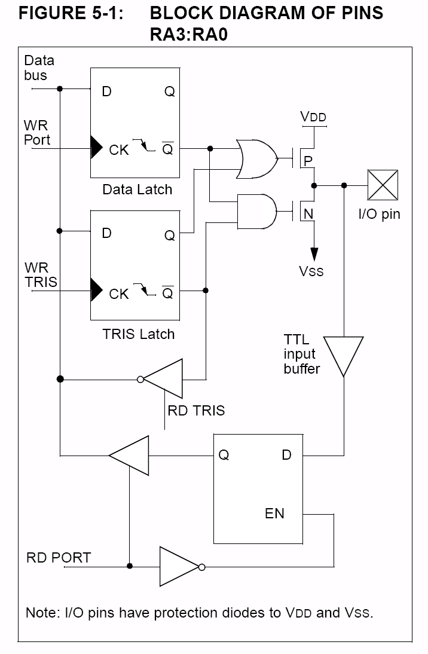
PORTA 내부 구조

Slide 6
MOSFET : “P형은 P(positive)에서 OFF, N형은 N(negative)에서 OFF”
TRISA의 해당비트 = 1
TRISA의 해당비트 = 0

Slide 7
MOSFET : “P형은 P(positive)에서 OFF, N형은 N(negative)에서 OFF”
TRISA의 해당비트 = 1
TRISA의 해당비트 = 0

Slide 8
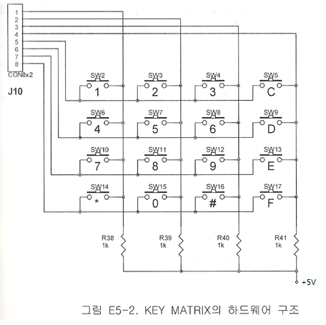
MATRIX 구조의 keypad에서 key 읽기 (key matrix scanning)
입력: J10의 1(RA2), 2(RA1), 3(RA0), 4(RA3)
출력: J10의 5(RC3), 6(RC2), 7(RC1), 8(RC0)

Slide 9
Sneak Path: 설계할 때 의도하지 않았으나 발생하여 회로의 정상 동작에 손상을 주는 전류경로
2, 4, 5를 동시에 눌렀을 경우
0
1
1
1
0
1
1
1

Slide 10
예1) key 스위치 2가 눌러졌는가 아닌가를 구분하기 위한 방법
MOVLW B'00000111' ; RC3=0, RC2,1,0=1
MOVWF PORTC
LP
MOVF PORTA, W
ANDLW B'00001111'
SUBLW B'00001101‘ ; ‘2’ key만 눌러졌는지 확인
BTFSC STATUS, Z
GOTO BUZZON ; BUZZER를 RA5에 연결
GOTO BUZZOFF
BUZZON
BSF PORTA, 5 ; BUZZER ON
GOTO LP
BUZZOFF
BCF PORTA, 5 ; BUZZER OFF
GOTO LP

Slide 11
예2) 1~6사이의 키 중 특정키 눌려짐 판단 (1/3)
KEY_IN
MOVLW 0FH ; 초기값으로 key가 눌러지지 않음 설정
MOVWF KEY_DATA
;
LP
MOVLW B'00000111' ; RC3=0, RC2,1,0=1
MOVWF PORTC
;
MOVF PORTA, W ; key 읽기
ANDLW B'00000111'
SUBLW B'00000011' ; 1번 key가 눌러졌는가 확인
BTFSC STATUS, Z
GOTO SW_1
MOVF PORTA, W
ANDLW B'00000111'
SUBLW B'00000101' ; 2번 key가 눌러졌는가 확인
BTFSC STATUS, Z
GOTO SW_2
MOVF PORTA, W
ANDLW B'00000111'
SUBLW B'00000110' ; 3번 key가 눌러졌는가 확인
BTFSC STATUS, Z
GOTO SW_3
;
☞ 이 후로 편의성을 위해 키가 3*4(12개)만 있는 것으로 프로그램을 작성함

Slide 12
예2) 1~6사이의 키 중 특정키 눌려짐 판단 (2/3)
MOVLW B'00001011' ; RC3,1,0=1, RC2=0
MOVWF PORTC
;
MOVF PORTA, W ; key 읽기
ANDLW B'00000111'
SUBLW B'00000011' ; 4번 key가 눌러졌는가 확인
BTFSC STATUS, Z
GOTO SW_4
MOVF PORTA, W
ANDLW B'00000111'
SUBLW B'00000101' ; 5번 key가 눌러졌는가 확인
BTFSC STATUS, Z
GOTO SW_5
MOVF PORTA, W
ANDLW B'00000111'
SUBLW B'00000110' ; 6번 key가 눌러졌는가 확인
BTFSC STATUS, Z
GOTO SW_6
GOTO LP

Slide 13
예2) 1~6사이의 키 중 특정키 눌려짐 판단 (3/3)
SW_1
MOVLW 1
GOTO XLP
SW_2
MOVLW 2
GOTO XLP
SW_3
MOVLW 3
GOTO XLP
SW_4
MOVLW 4
GOTO XLP
SW_5
MOVLW 5
GOTO XLP
SW_6
MOVLW 6
GOTO XLP
XLP
MOVWF KEY_DATA ; KEY_DATA 값이 눌러진 key 값이 됨
GOTO LP

Slide 14
예2)를 단순화시킨 프로그램
MOVLW 0FH ; key가 눌러지지 않음 설정
MOVWF KEY_DATA
;
LP2
MOVLW B'11110111' ; RC3=0, RC2,1,0=1
MOVWF PORTC
;
LP1
CALL READ_KEY ; key가 눌러짐 확인
RRF PORTC, F
BTFSC STATUS, C
GOTO LP1
GOTO LP2
; key가 눌러짐 확인 부 프로그램
READ_KEY
; 여기서 확인
RETURN

Slide 15
예2)를 단순화시킨 프로그램 (lookup table 이용)
OUTPUT 값(PORTC의 BIT3,2,1,0)+INPUT 값(PORTA의 BIT2,1,0)
➔ 주소 값 (‘PORTC의 BIT3,2,1,0’+’PORTA의 BIT2,1,0’)
주소 값 (7 bit) → 경우의 수 = 128개
∴ OUTPUT(0111, 1011, 1101, 1110 만 존재) ➔ 2 bit (00, 01, 10, 11)로 축소
TABLE ADDRESS =
BIT4,3,2(KEY_IN PORT BIT2,1,0) + BIT1,0(SCAN BIT 1,0)

Slide 16
예5) ‘0’ key가 눌려지면 소리내기 (1/3)
LP
MOVLW 0FH
MOVWF KEY_DATA ; 초기화
LP2
MOVLW B'11110111' ; RC3=0, RC2,1,0=1
MOVWF PORTC
CLRF KEY_T
;
LP1
CALL READ_KEY ; key가 눌러짐 확인
INCF KEY_T, F
RRF PORTC, F ; 다음 위치 선택
BTFSC STATUS, C ; 마지막 위치 확인
GOTO LP1
; 마지막 위치 --> key 값에 따라서 주어진 일하기
MOVF KEY_DATA, W
SUBLW 0 ; 0 key 인가 확인
BTFSS STATUS, Z
GOTO LP3
; 특정시간 동안 소리내기
BSF PORTA, 4 ; BUZZER ON
CALL DELAY
LP3 BCF PORTA, 4 ; BUZZER OFF
GOTO LP ; --> 초기화

Slide 17
예5) ‘0’ key가 눌려지면 소리내기 (2/3)
; 스위치가 눌러짐 확인
READ_KEY
MOVF PORTA, W ; 스위치 읽기
ANDLW B'00000111'
SUBLW B'00000111'
BTFSC STATUS, Z ; key 눌러짐 확인
RETURN ; key가 눌러지지 않으면 그냥 RETURN
; key 값을 얻기 위한 TABLE ADDRESS 만듦
MOVF PORTA, W
MOVWF KEY_DATA
RLF KEY_DATA, F
RLF KEY_DATA, W
ANDLW B'00011100'
IORWF KEY_T, W
CALL KEY_TABLE
MOVWF KEY_DATA ; 눌러진 key의 변환 값 가져옴
RETURN

Slide 18
예5) ‘0’ key가 눌려지면 소리내기 (3/3)
; key 값을 저장하는 TABLE – 32 개임
KEY_TABLE
ADDWF PCL, F
RETLW 0FH ; '000'+'00' 일 때
RETLW 0FH ; '000'+'01' 일 때
RETLW 0FH ; '000'+'10' 일 때
RETLW 0FH ; '000'+'11' 일 때
RETLW 0FH ; '001'+'00' 일 때
RETLW 0FH ; '001'+'01' 일 때
RETLW 0FH ; '001'+'10' 일 때
RETLW 0FH ; '001'+'11' 일 때
RETLW 0FH ; '010'+'00' 일 때
RETLW 0FH ; '010'+'01' 일 때
RETLW 0FH ; '010'+'10' 일 때
RETLW 0FH ; '010'+'11' 일 때
RETLW 01H ; '011'+'00' 일 때
RETLW 04H ; '011'+'01' 일 때
RETLW 07H ; '011'+'10' 일 때
RETLW 10H ; '011'+'11' 일 때 -- '*' code
;
RETLW 0FH ; '100'+'00' 일 때
RETLW 0FH ; '100'+'01' 일 때
RETLW 0FH ; '100'+'10' 일 때
RETLW 0FH ; '100'+'11' 일 때
RETLW 02H ; '101'+'00' 일 때
RETLW 05H ; '101'+'01' 일 때
RETLW 08H ; '101'+'10' 일 때
RETLW 00H ; '101'+'11' 일 때
RETLW 03H ; '110'+'00' 일 때
RETLW 06H ; '110'+'01' 일 때
RETLW 09H ; '110'+'10' 일 때
RETLW 11H ; '110'+'11' 일 때 -- '#' code
RETLW 0FH ; '111'+'00' 일 때
RETLW 0FH ; '111'+'01' 일 때
RETLW 0FH ; '111'+'10' 일 때
RETLW 0FH ; '111'+'11' 일 때

Slide 19
실험 [1/2]
EX5-1.ASM
예1)을 실험으로 확인
RA4는 open drain 출력임을 유의 ➔ Pull up 저항 연결(약 1 kΩ)
☞ 실험보드에는 이미 저항으로 Pull up 되어 있음
EX5-2.ASM
예비문제 4)를 실험으로 확인
예 1)에서 4와 6을 동시에 누를 경우만 소리 나도록 만들어 보시오.
EX5-3.ASM
예5)를 실험으로 확인
실행 초기에 부저가 울리는 원인 확인 및 해결
Data sheet의 RA4 PORT 회로도와 register file summary의 value on power on reset 조건과 연관 지어 이해할 것
EX5-4.ASM
‘7’ 과 ‘8’ 스위치를 동시에 누를 경우에만 소리가 나도록 프로그램 변경

